Slide 1
第4课 · 材料研究与产品设计
设计研究的
Search
Write
Publish
全球对话
外文期刊论文检索、写作与发表策略分享
湖北工业大学 工业设计学院
张萌
A Global Dialogue on Design Research

Slide 2
目录
Contents
01
02
03
外文期刊论文的检索
外文期刊论文的写作
外文期刊论文的发表
外文检索引擎
投稿期刊的确定
相关文献资料及最新学术资讯获取途径
论文的写作、翻译和修改
论文的评审流程
论文的定稿
Materials & Experience · 材料研究与产品设计
02

Slide 3
Lesson 04
Searching International Journals
外文期刊论文的检索
外文检索引擎
Google Scholar · Semantic Scholar · Web of Science …
01
投稿期刊的确定
期刊等级查询 · 研究范畴与内容评估
相关文献资料及最新学术资讯获取途径
Materials & Experience · 材料研究与产品设计
03

Slide 4
外文检索引擎
Search Engines & Databases
01
02
03
04
Google Scholar
Semantic Scholar
ResearchGate
Connected Papers
scholar.google.com
semanticscholar.org
researchgate.net
connectedpapers.com
05
06
07
08
Z-Library
ProQuest
Web of Science
武汉理工大学图书馆
zlibrary-east.se
proquest.com
webofscience.com
高校图书馆资源
Materials & Experience · 材料研究与产品设计
01 外文期刊论文的检索
04

Slide 5
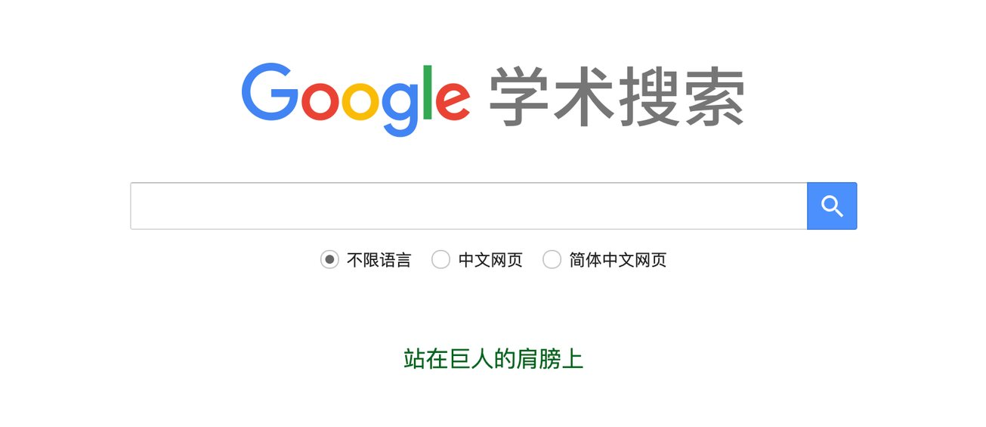
Google Scholar
谷歌学术 · 站在巨人的肩膀上
01
Google Scholar
https://scholar.google.com/
Materials & Experience · 材料研究与产品设计
01 外文期刊论文的检索
05

Slide 6
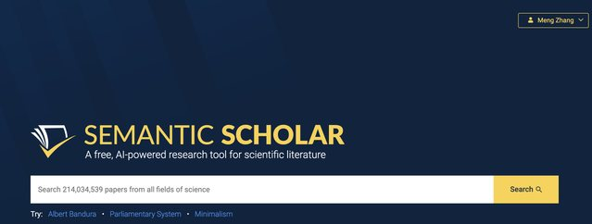
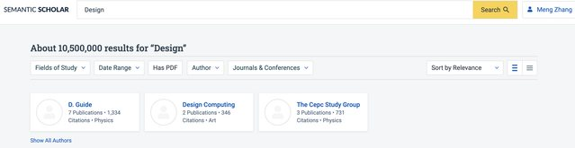
Semantic Scholar
A free, AI-powered research tool for scientific literature
02
Semantic Scholar
https://www.semanticscholar.org/
Materials & Experience · 材料研究与产品设计
01 外文期刊论文的检索
06

Slide 7
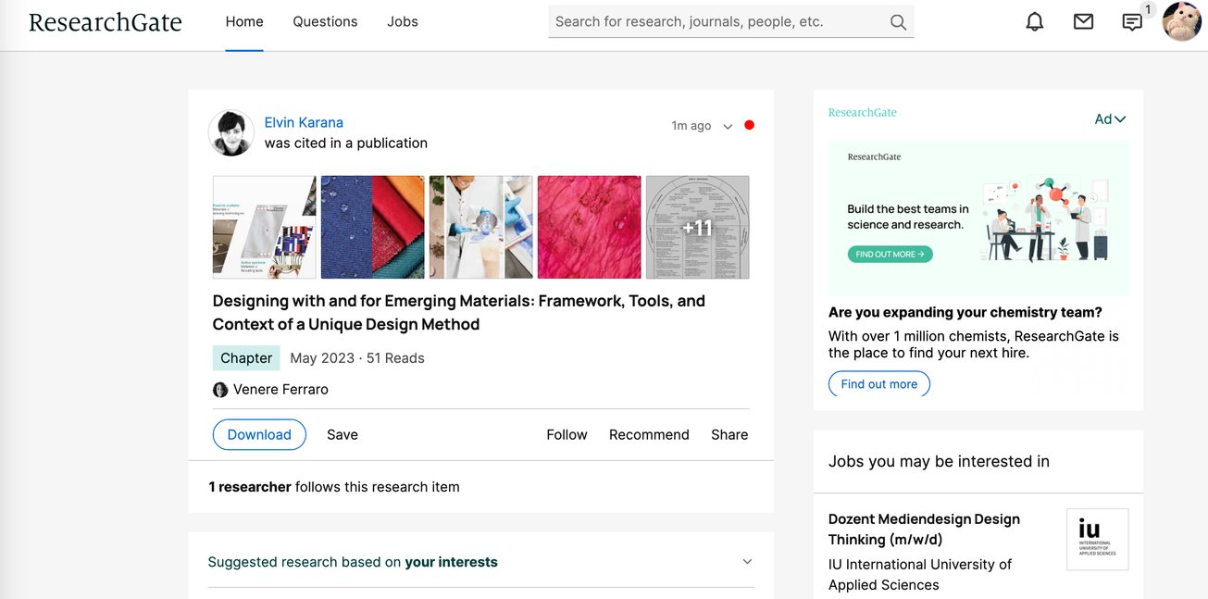
ResearchGate
Research Network
03
ResearchGate
https://www.researchgate.net/
Materials & Experience · 材料研究与产品设计
01 外文期刊论文的检索
07

Slide 8
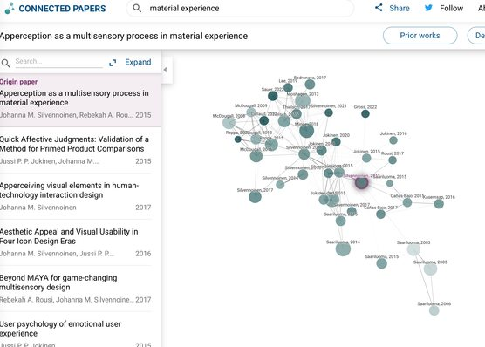
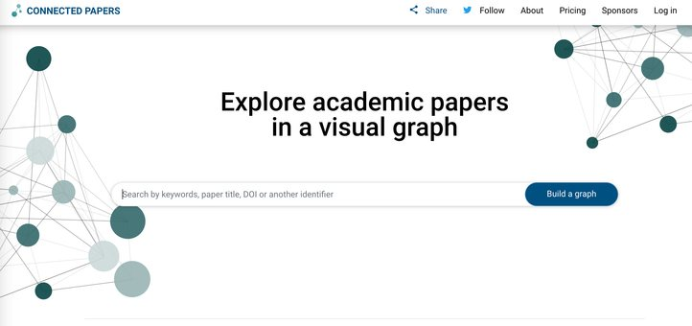
Connected Papers
Explore academic papers in a visual graph
04
Connected Papers
https://www.connectedpapers.com/
Materials & Experience · 材料研究与产品设计
01 外文期刊论文的检索
08

Slide 9
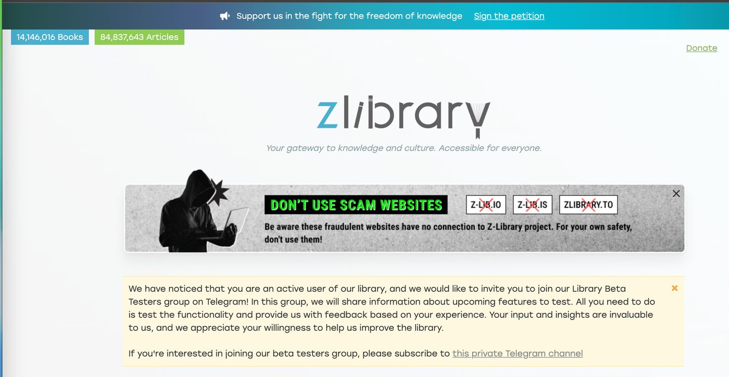
Z-Library
Books & Articles
05
Z-Library
https://zlibrary-east.se/?signAll=1&ts=1322
Materials & Experience · 材料研究与产品设计
01 外文期刊论文的检索
09

Slide 10
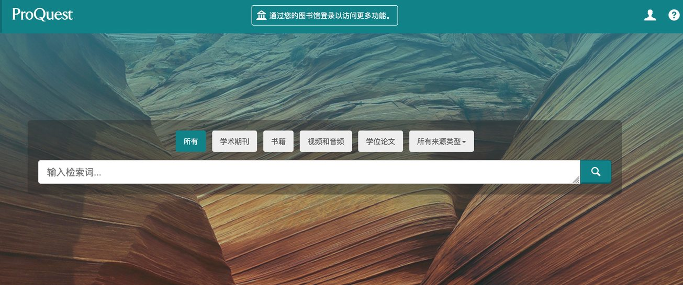
ProQuest
Dissertations & Databases
06
ProQuest
https://www.proquest.com/
Materials & Experience · 材料研究与产品设计
01 外文期刊论文的检索
10

Slide 11
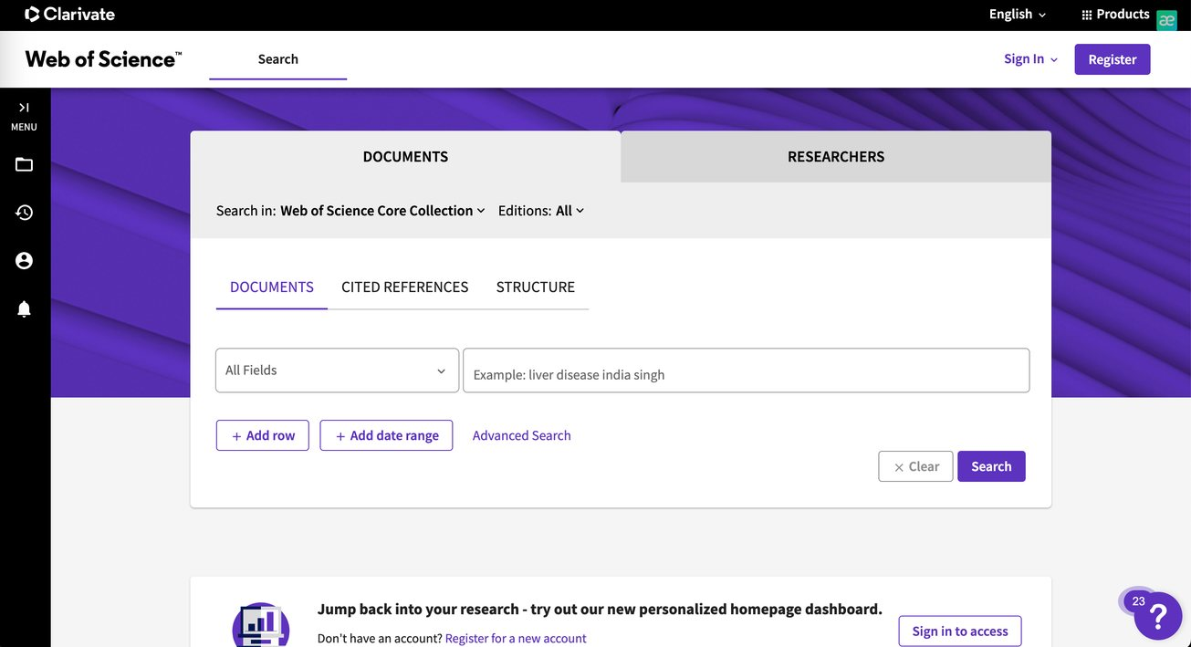
Web of Science（WOS）
Basic Search
07
Web of Science
https://www.webofscience.com/wos/woscc/basic-search
Materials & Experience · 材料研究与产品设计
01 外文期刊论文的检索
11

Slide 12
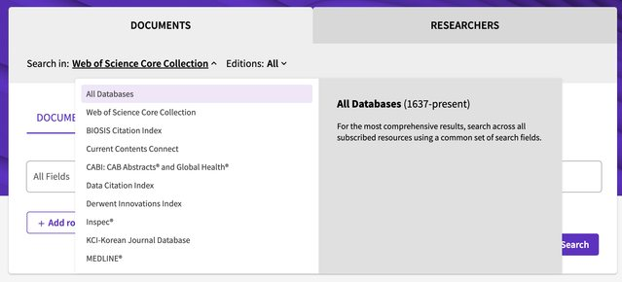
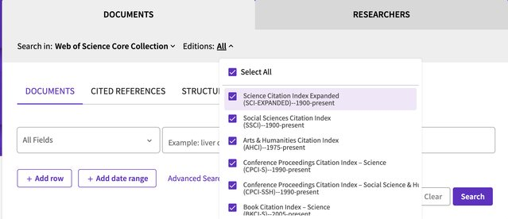
Web of Science（WOS）
Databases · Citation Indexes
07
Web of Science
https://www.webofscience.com/wos/woscc/basic-search
Materials & Experience · 材料研究与产品设计
01 外文期刊论文的检索
12

Slide 13
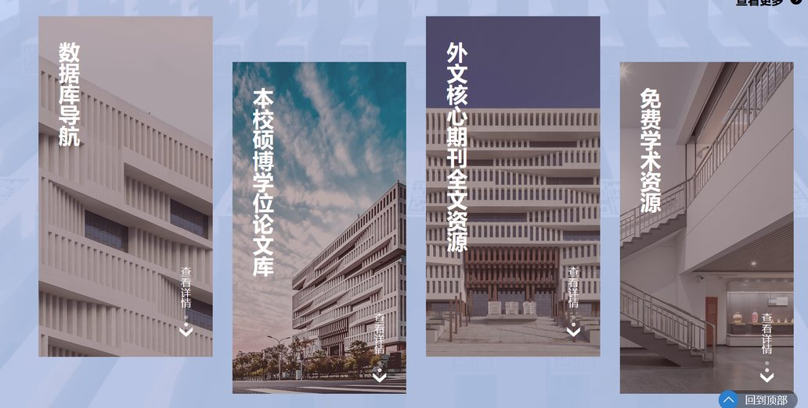
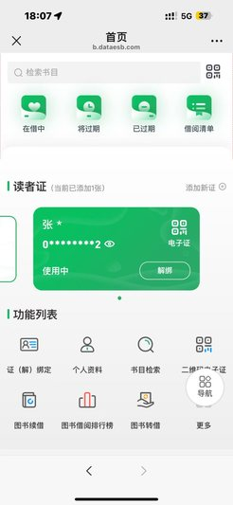
武汉理工大学图书馆
University Library Resources
08
武汉理工大学图书馆
Materials & Experience · 材料研究与产品设计
01 外文期刊论文的检索
13

Slide 14
期刊等级查询
Journal Ranking
1
2
3
WOS - Master Journal List
WOS - Journal Citation Reports（JCR）
中科院文献情报中心分区表
https://mjl.clarivate.com/home
https://jcr.clarivate.com/
微信公众号 / 小程序
Materials & Experience · 材料研究与产品设计
01 外文期刊论文的检索
14

Slide 15
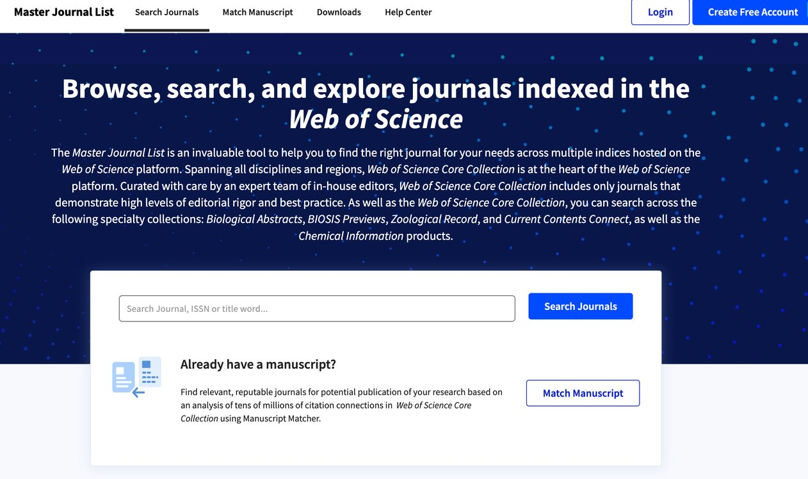
期刊等级查询 · Master Journal List
1. WOS - Master Journal List
1
Master Journal List
https://mjl.clarivate.com/home
Materials & Experience · 材料研究与产品设计
01 外文期刊论文的检索
15

Slide 16
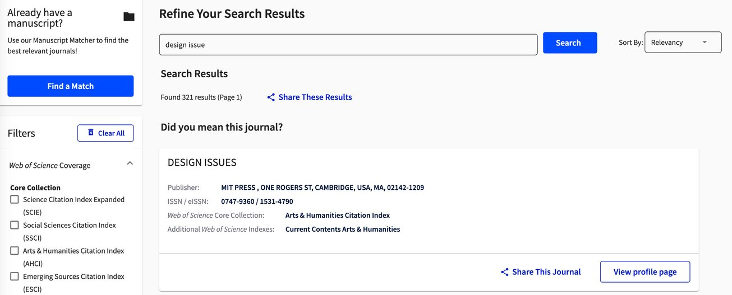
期刊等级查询 · Master Journal List
1. WOS - Master Journal List
1
Master Journal List
https://mjl.clarivate.com/home
Materials & Experience · 材料研究与产品设计
01 外文期刊论文的检索
16

Slide 17
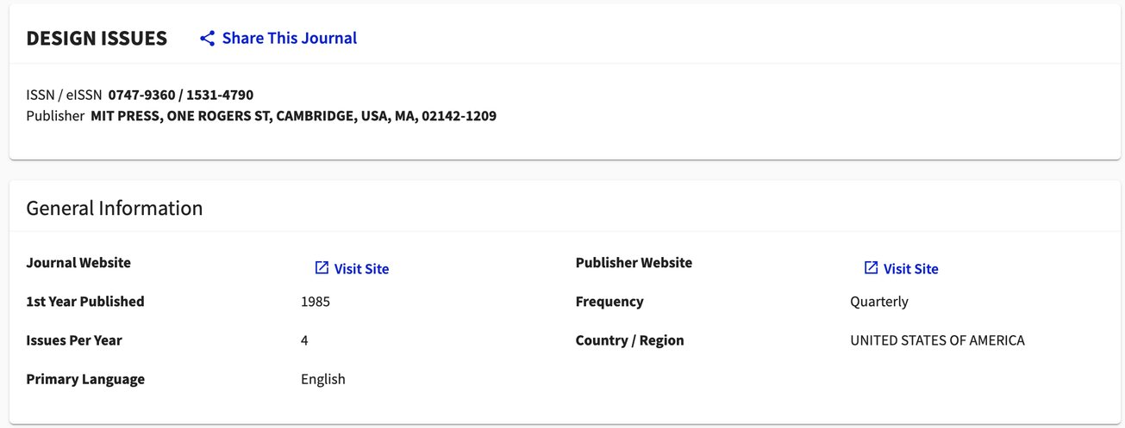
期刊等级查询 · Master Journal List
1. WOS - Master Journal List · Design Issues
1
Master Journal List
https://mjl.clarivate.com/home
Materials & Experience · 材料研究与产品设计
01 外文期刊论文的检索
17

Slide 18
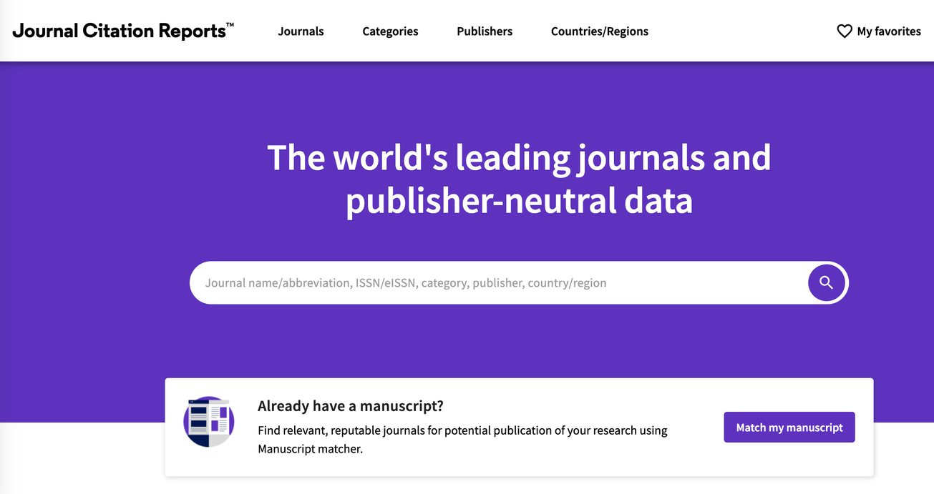
期刊等级查询 · JCR
2. WOS - Journal Citation Reports（JCR）
2
Journal Citation Reports
https://jcr.clarivate.com/jcr/home?Init=Yes&SrcApp=IC2LS&locale=en_US
Materials & Experience · 材料研究与产品设计
01 外文期刊论文的检索
18

Slide 19
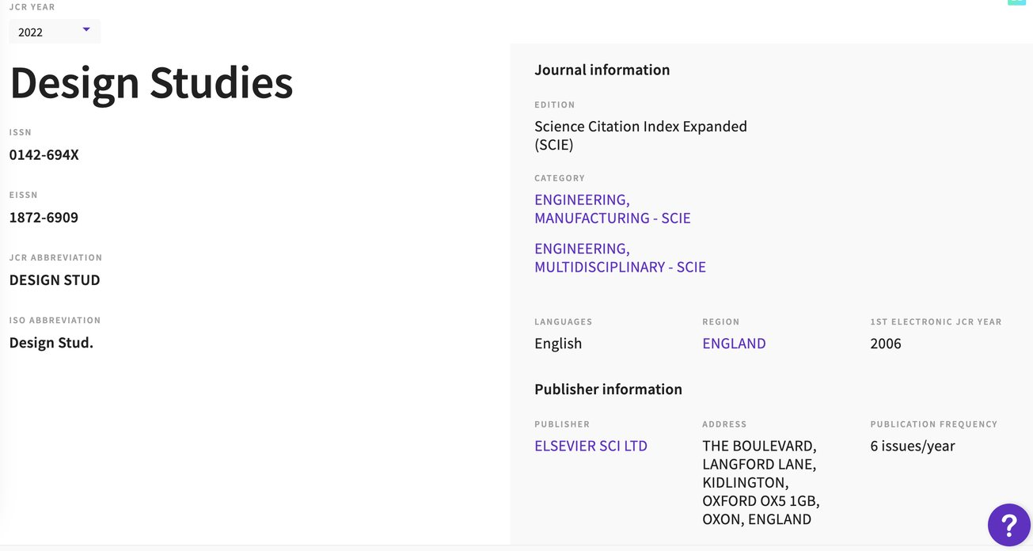
期刊等级查询 · JCR
2. WOS - Journal Citation Reports（JCR）· Design Studies
2
Journal Citation Reports
https://jcr.clarivate.com/jcr/home?Init=Yes&SrcApp=IC2LS&locale=en_US
Materials & Experience · 材料研究与产品设计
01 外文期刊论文的检索
19

Slide 20
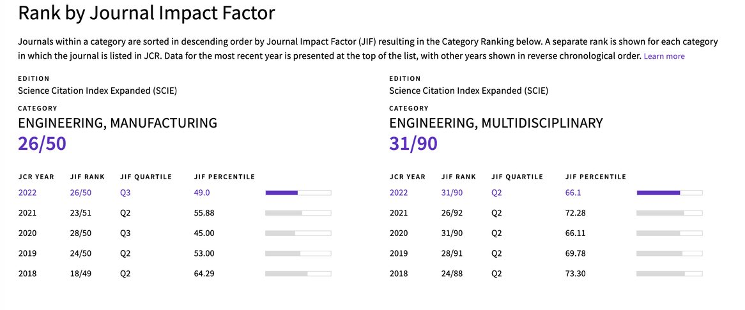
期刊影响因子（JIF）
2. WOS - Journal Citation Reports（JCR）
JIF
Journal Impact Factor
影响因子衡量的是某一期刊的文章在特定年份或时期被引用的频率。
JIF 用于比较某个特定学科内期刊的引文影响。
Materials & Experience · 材料研究与产品设计
01 外文期刊论文的检索
20
Notes:
【原文】期刊影响因子（JIF），影响因子衡量的是某一期刊的文章在特定年份或时期被引用的频率。JIF用于比较某个特定学科内期刊的引文影响，而JCI则提供了一个单一的数值来衡量相邻研究领域中期刊的引文影响。

Slide 21
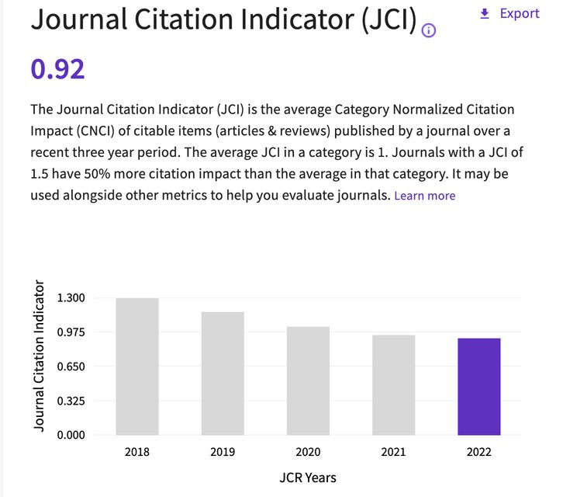
期刊引文指标（JCI）
2. WOS - Journal Citation Reports（JCR）
JCI
对 Web of Science 核心合集中的期刊领域归一化后计算出来的，可用于跨学科衡量引文影响的一个度量。
JIF
JCI
比较某个特定学科内期刊的引文影响
以单一数值衡量相邻研究领域中期刊的引文影响
Materials & Experience · 材料研究与产品设计
01 外文期刊论文的检索
21
Notes:
【原文】期刊引文指标（JCI）是对Web of Science核心合集中的期刊领域归一化后计算出来的可用于跨学科衡量引文影响的一个度量。
作为JIF的补充，JCI控制了研究主题、出版类型和出版年份等变量，为期刊上近三年发表的论文提供了一个领域归一化的，统一的引文影响指标。换言之，JIF用于比较某个特定学科内期刊的引文影响，而JCI则提供了一个单一的数值来衡量相邻研究领域中期刊的引文影响。

Slide 22
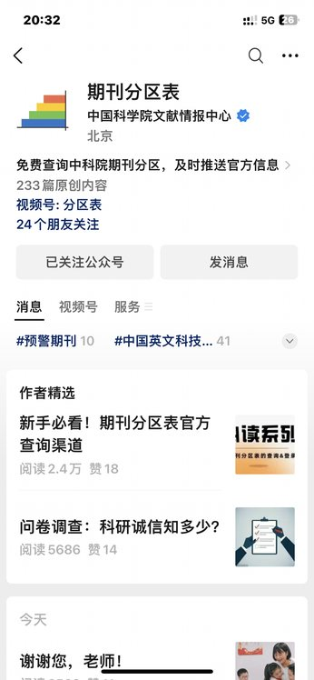
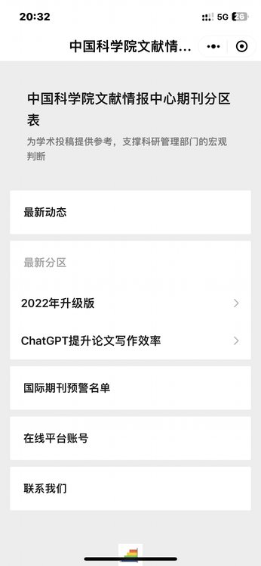
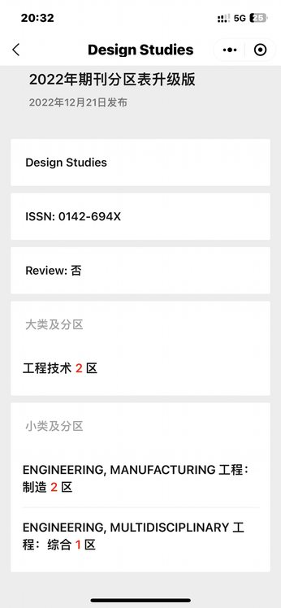
期刊等级查询 · 中科院分区表
3. 中科院文献情报中心分区表（微信公众号 / 小程序）
3
中科院文献情报中心分区表
Materials & Experience · 材料研究与产品设计
01 外文期刊论文的检索
22

Slide 23
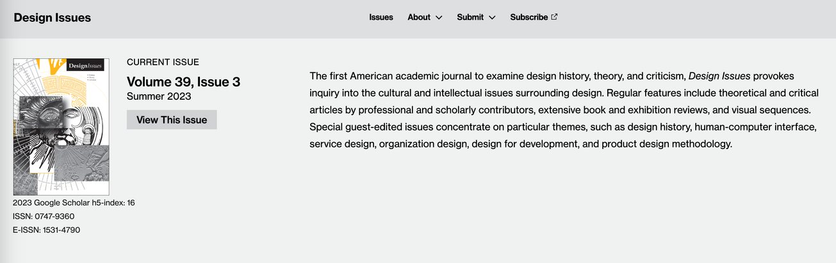
投稿期刊研究阈限的核实
Research Scope
1
确定投稿期刊的具体研究范畴
（Research Scope）
Materials & Experience · 材料研究与产品设计
01 外文期刊论文的检索
23

Slide 24
投稿期刊研究内容评估
Has the journal published similar research?
2. 分析投稿期刊是否已刊登与自己研究相类似的研究内容 【非常重要】
有？
无？
已达到何种研究程度？
是否已涵盖自己当前的研究内容？
如何体现自己研究内容的创新性？
当前自己的研究内容是否已偏离期刊的研究范畴？
再次核实研究内容是否符合该期刊的 Research Scope
Materials & Experience · 材料研究与产品设计
01 外文期刊论文的检索
24

Slide 25
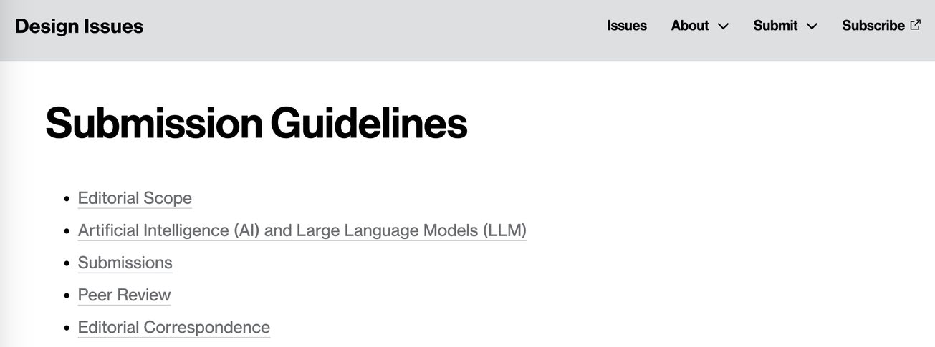
投稿期刊研究内容评估
Submission Guidelines
3
熟知期刊对论文内容和格式相关要求
Materials & Experience · 材料研究与产品设计
01 外文期刊论文的检索
25

Slide 26
Lesson 04
Writing for International Journals
外文期刊论文的写作
论文的写作逻辑
研究背景 · 国内外研究现状 · 研究缺陷→研究目标
02
文献综述
论文阅读与翻译 · 论文整理与分类
论文的写作与润色
润色工具 · 语料库 · 科研绘图
Materials & Experience · 材料研究与产品设计
26

Slide 27
QUESTION
Think about it
QUESTION
你是如何梳理论文结构的？
Materials & Experience · 材料研究与产品设计
02 外文期刊论文的写作
27

Slide 28
论文的写作逻辑
The Logic of a Thesis
1
研究背景
论文的写作
逻辑
2
国内外研究现状
3
研究问题
4
研究目标
5
相关理论研究内容阐述
6
研究方法
7
研究过程
The Logic of a Thesis
8
研究结果→【生成设计策略】
9
设计实践及可用性测试
Materials & Experience · 材料研究与产品设计
02 外文期刊论文的写作
28

Slide 29
研究背景 · 国内外研究现状
What Each Part Should Do
研究背景
国内外研究现状
✓
划定研究范畴
✓
展示现有研究的“起点”和“终点”
✓
解释研究的必要性
✓
揭示现有的研究缺陷（即研究问题）
✓
展示研究的创新性意义
✓
文献研究 + 市场竞品分析
Materials & Experience · 材料研究与产品设计
02 外文期刊论文的写作
29

Slide 30
研究缺陷→研究目标
From Research Gap to Objective
形成以“研究问题”为导向的研究思路
01
02
研究问题
研究目标
研究问题是指研究者所要解决的核心问题，通常是现有理论或实践中存在的矛盾、不足、差距或需要进一步探讨的内容。
研究目标则是研究者为了解决研究问题而设定的具体方向或要实现的预期结果。
Materials & Experience · 材料研究与产品设计
02 外文期刊论文的写作
30

Slide 31
研究缺陷→研究目标 · 示例
Examples
研究问题
研究目标
某城市的公共交通系统使用率低下，居民出行主要依赖私家车，这导致了严重的交通拥堵和空气污染。
→
探索如何优化该城市的公共交通系统，提高居民的使用率，从而减少交通拥堵和空气污染。
大学校园内的文化空间配置混乱，导致学生在使用这些空间时缺乏明确的流线和场所感，影响了学生的文化认同感。
→
？
当前的智能家居设备在交互设计上较为复杂，老年用户操作时存在困难，影响了老年用户对智能设备的使用和依赖。
→
？
Materials & Experience · 材料研究与产品设计
02 外文期刊论文的写作
31
Notes:
【参考研究目标，供讲解】
· 校园文化空间：梳理校园文化空间的流线与场所营造策略，提升学生使用时的方向感与场所感，从而增强学生的文化认同感。
· 适老智能家居：简化智能家居设备的交互设计，降低老年用户的操作难度，提升其对智能设备的使用意愿与依赖度。

Slide 32
文献综述
Literature Review
文献综述
研究现状
“文献”通常理解为图书、期刊等各种出版物的总和，即
学术研究现状
学术研究现状 + 市场研究现状
Materials & Experience · 材料研究与产品设计
02 外文期刊论文的写作
32

Slide 33
文献综述的作用
Why a Literature Review
01
02
03
04
避免无根据及重复性的研究
以确定相关或并行的研究状况，对相关研究领域及知识进行全面理解
挖掘尚未解决的研究问题或尚未涉及的研究空白【Research Gap（研究缺陷）】
揭示问题的概念背景或为研究的假设提供基础
Materials & Experience · 材料研究与产品设计
02 外文期刊论文的写作
33

Slide 34





论文阅读与翻译
Reading & Translation Tools
论文阅读
与翻译
知云文献翻译器
Deepl
Xtranslator
Reading & Translation
彩云小译
MarginNote
Materials & Experience · 材料研究与产品设计
02 外文期刊论文的写作
34

Slide 35






论文整理与分类
Reference Management
论文整理
与分类
Endnote
Mendeley
Zotero
Reference Management
小绿鲸
坚果云
百度云盘
Materials & Experience · 材料研究与产品设计
02 外文期刊论文的写作
35

Slide 36
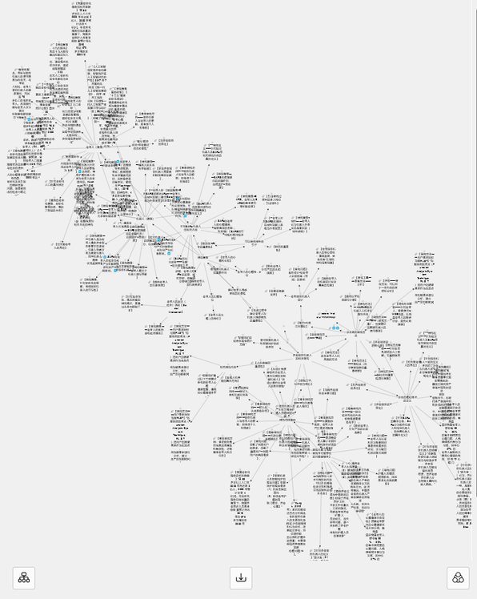
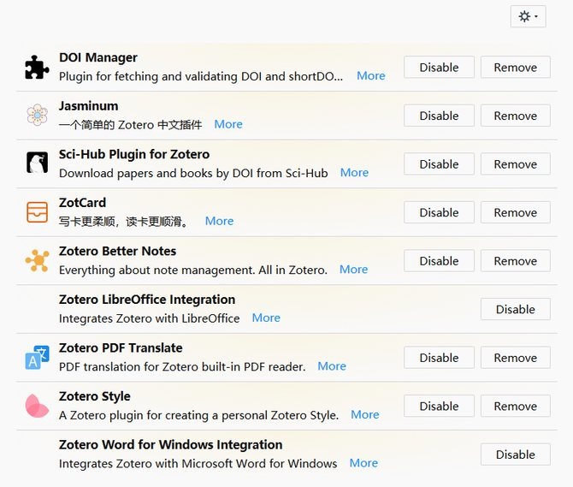

论文整理与分类 · Zotero
Library · Plugins
Zotero
Materials & Experience · 材料研究与产品设计
02 外文期刊论文的写作
36

Slide 37
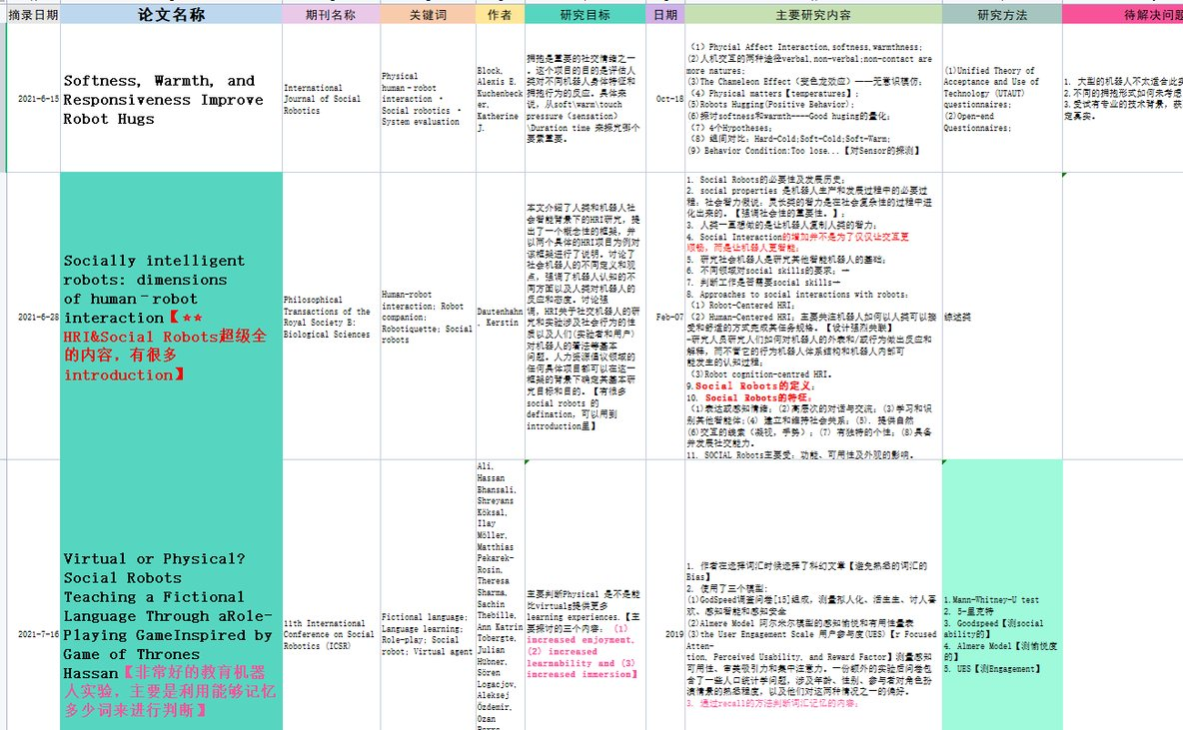
论文整理与分类 · 文献整理表
Literature Matrix
01
摘录日期
02
文章名称
03
期刊名称
04
关键词
05
作者
06
研究目标（一段话简要描述）
07
发刊日期
08
主要研究内容（一段话简要描述）
09
研究方法
10
待解决研究问题（研究缺陷）
Materials & Experience · 材料研究与产品设计
02 外文期刊论文的写作
37

Slide 38



论文内容润色
Polishing Tools
论文内容
润色
Polishing
QuillBot
Wordtune
Deepl
Materials & Experience · 材料研究与产品设计
02 外文期刊论文的写作
38

Slide 39
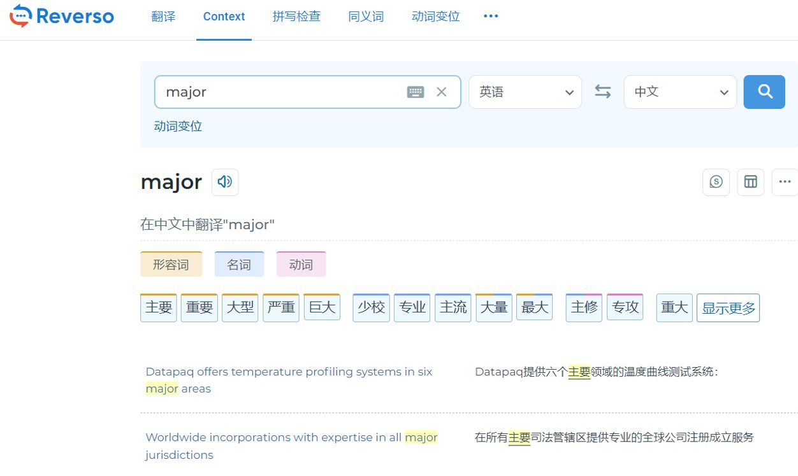

论文的写作与润色 · Reverso
Context Dictionary
Reverso
Materials & Experience · 材料研究与产品设计
02 外文期刊论文的写作
39

Slide 40
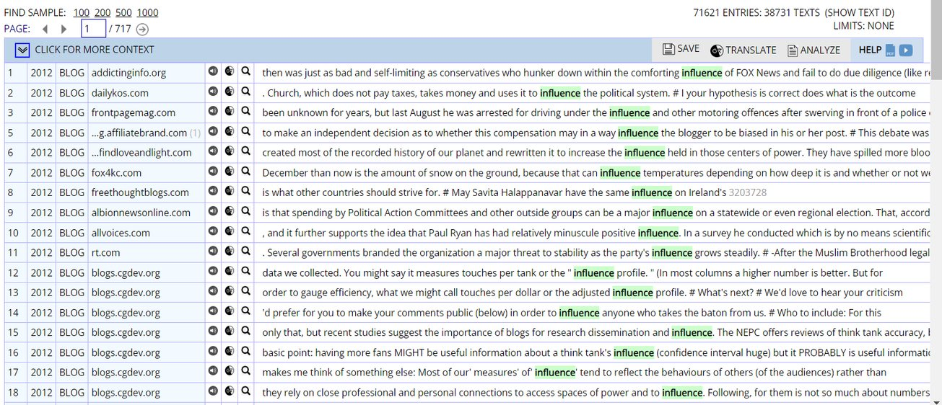
论文的写作与润色 · COCA
Corpus of Contemporary American English
COCA
Corpus of Contemporary American English
Materials & Experience · 材料研究与产品设计
02 外文期刊论文的写作
40

Slide 41
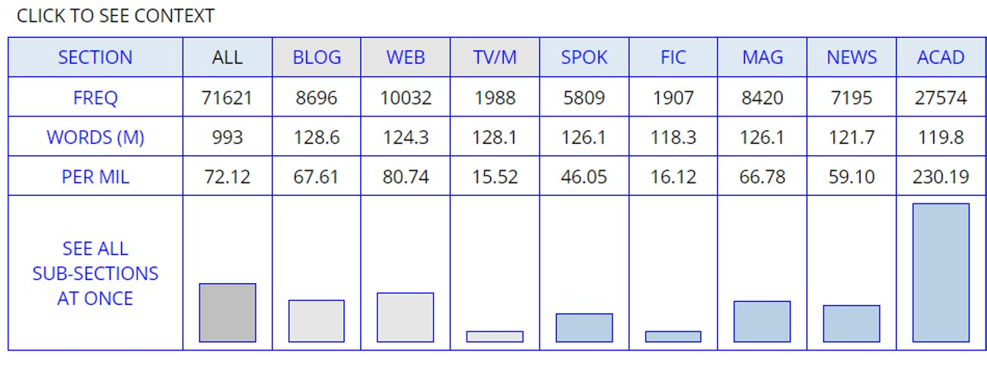
论文的写作与润色 · COCA
Corpus of Contemporary American English
COCA
Corpus of Contemporary American English
Materials & Experience · 材料研究与产品设计
02 外文期刊论文的写作
41

Slide 42
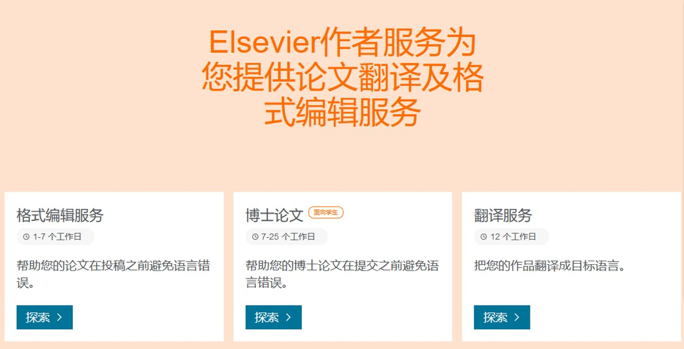
论文的写作与润色 · Elsevier 作者服务
Elsevier Author Services
Elsevier
Elsevier 作者服务为您提供论文翻译及格式编辑服务
Materials & Experience · 材料研究与产品设计
02 外文期刊论文的写作
42

Slide 43
科研绘图
Research Graphics
01
02
03
04
Origin
Hiplot
ImageGP
WPS
桌面绘图软件
hiplot.com.cn
bic.ac.cn/ImageGP
流程图 · 思维导图
Materials & Experience · 材料研究与产品设计
02 外文期刊论文的写作
43

Slide 44
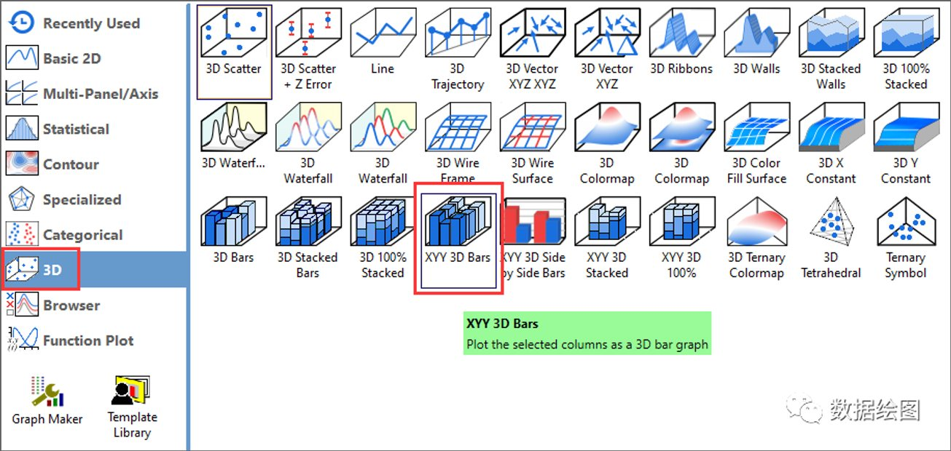

科研绘图 · Origin
Research Graphics
Origin
Materials & Experience · 材料研究与产品设计
02 外文期刊论文的写作
44

Slide 45
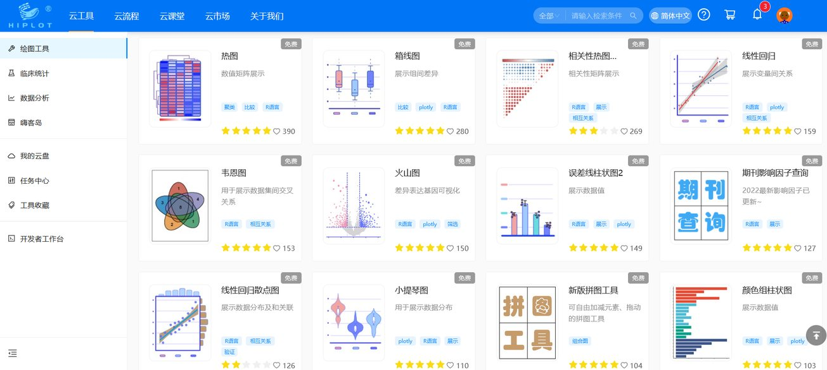
科研绘图 · Hiplot
Research Graphics
Hiplot
https://hiplot.com.cn/
Materials & Experience · 材料研究与产品设计
02 外文期刊论文的写作
45

Slide 46
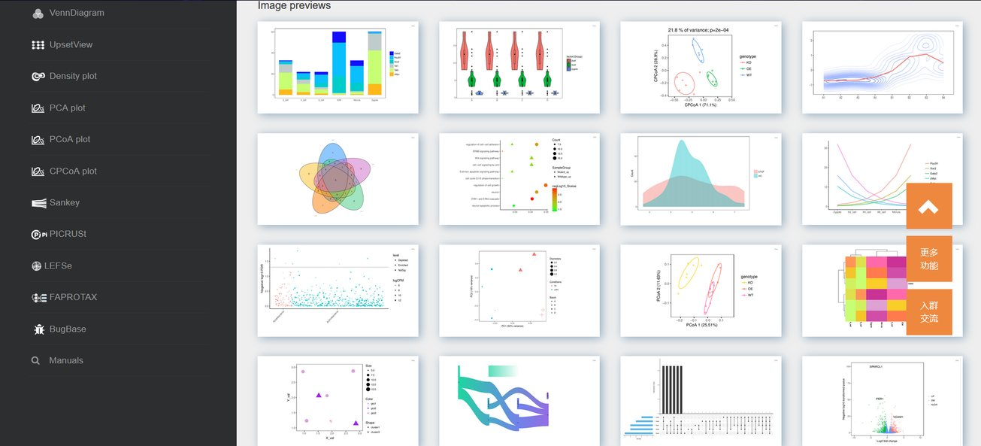
科研绘图 · ImageGP
Research Graphics
ImageGP
https://www.bic.ac.cn/ImageGP/
Materials & Experience · 材料研究与产品设计
02 外文期刊论文的写作
46

Slide 47
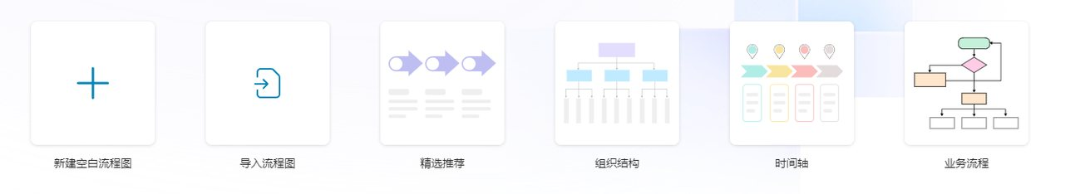
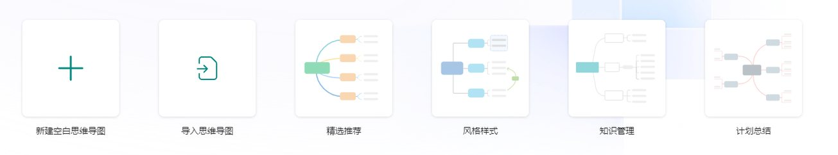
科研绘图 · WPS
Research Graphics
WPS
Materials & Experience · 材料研究与产品设计
02 外文期刊论文的写作
47

Slide 48
论文的写作与润色 · 学习渠道
Learning Channels
▶
▶
▶
Bilibili
小红书
抖音
Materials & Experience · 材料研究与产品设计
02 外文期刊论文的写作
48

Slide 49
Lesson 04
Publishing in International Journals
外文期刊论文的发表
论文投稿
投稿须知 · 学术规范 · 投稿系统
03
论文的评审流程
论文的定稿
Materials & Experience · 材料研究与产品设计
49

Slide 50
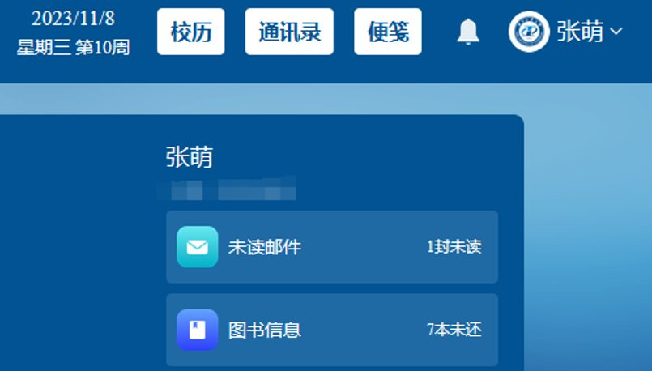

论文投稿
Submission
01
使用学校教育邮箱进行论文投稿
02
基于基金项目进行论文投稿
03
论文内容要杜绝敏感内容
Materials & Experience · 材料研究与产品设计
03 外文期刊论文的发表
50

Slide 51
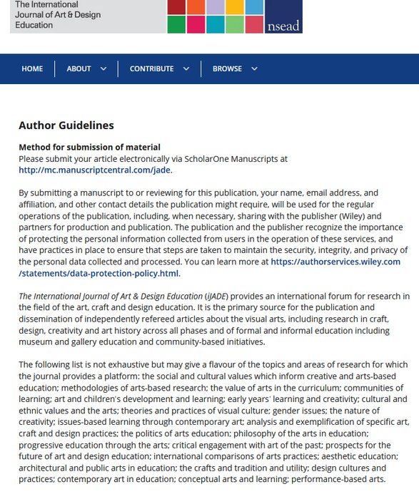
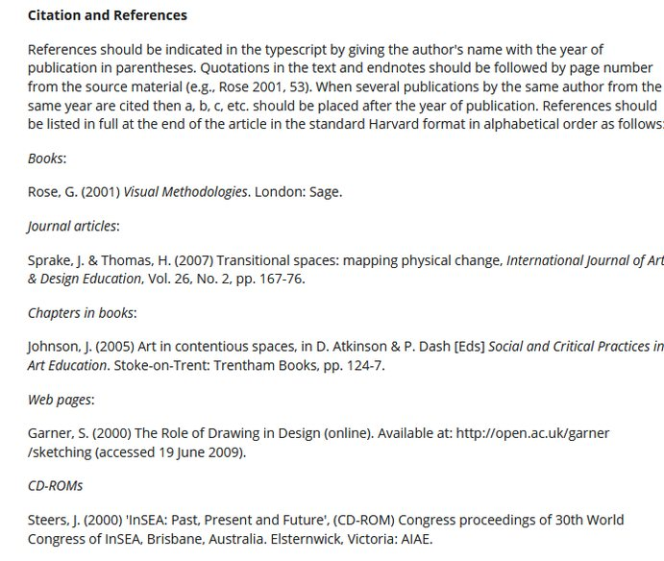
投稿须知 · Author Guidelines
Citation and References
Author Guidelines
仔细阅读期刊的作者指南与参考文献格式要求
Materials & Experience · 材料研究与产品设计
03 外文期刊论文的发表
51

Slide 52
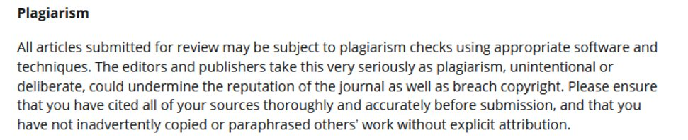
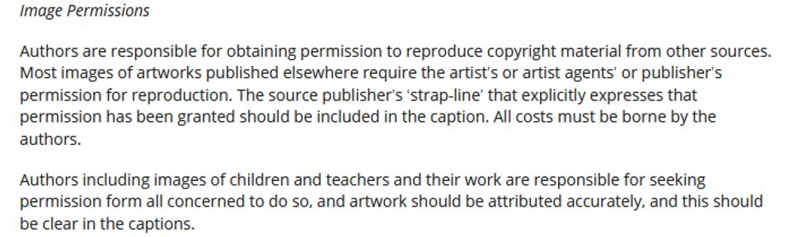
学术规范 · Plagiarism & Image Permissions
Academic Integrity
注意 图片是否侵犯他人隐私 / 涉及未成年人的需要认真审核
Materials & Experience · 材料研究与产品设计
03 外文期刊论文的发表
52

Slide 53
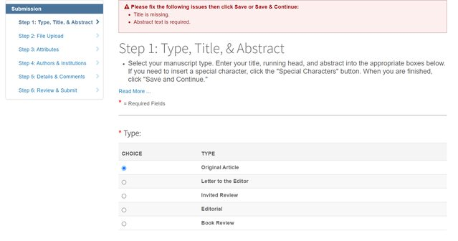
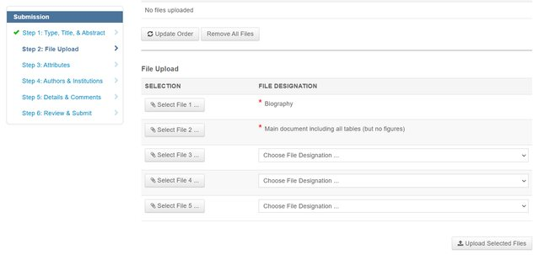
投稿系统 · 在线提交
Step 1: Type, Title & Abstract → Step 2: File Upload
Submission System
Type, Title & Abstract · File Upload · Attributes · Authors · Review & Submit
Materials & Experience · 材料研究与产品设计
03 外文期刊论文的发表
53

Slide 54
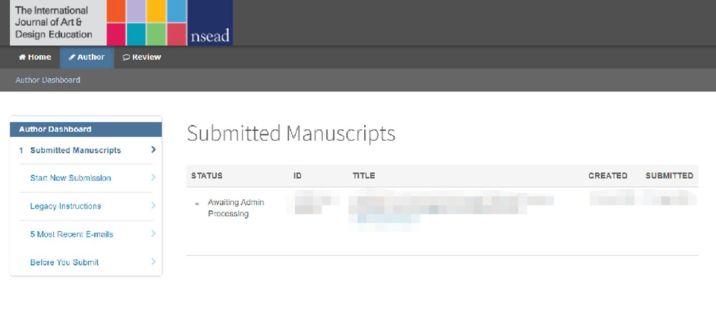
投稿系统 · 作者后台
Author Dashboard · Submitted Manuscripts
Author Dashboard
Materials & Experience · 材料研究与产品设计
03 外文期刊论文的发表
54

Slide 55
论文的投稿与评审流程
Peer Review Process
大修
接收
定稿
编辑初审
7-15天
同行评审
Peer Review · 30-90天
返修
15-20天内
小修
拒稿
其他期刊转投
拒稿
评审专家提供拒稿理由
转投
同公司旗下期刊转投
Transfer Service
Materials & Experience · 材料研究与产品设计
03 外文期刊论文的发表
55

Slide 56
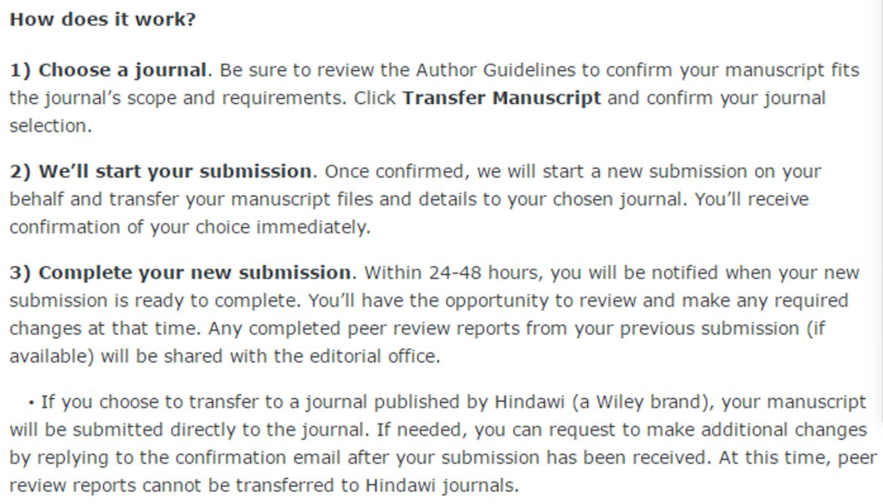
Transfer Service
How does it work?
Transfer Service
同公司旗下期刊转投
Materials & Experience · 材料研究与产品设计
03 外文期刊论文的发表
56

Slide 57
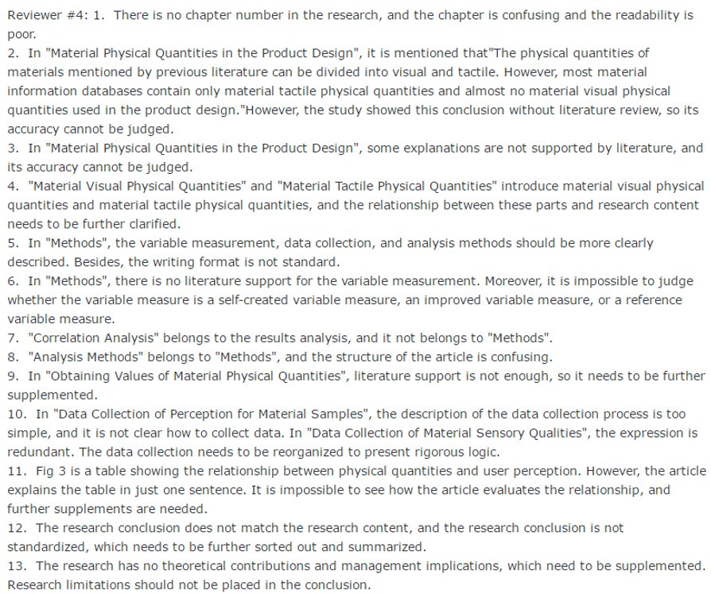
论文的定稿 · 回应评审意见
Responding to Reviewers
01
认真领会评审专家的意见
02
与导师及时沟通，对论文内容进行修改和调整
Materials & Experience · 材料研究与产品设计
03 外文期刊论文的发表
57

Slide 58
站在巨人的肩膀上
Standing on the Shoulders of Giants
“
如果我看得更远，那是因为我站在巨人的肩膀上。
“If I have seen further it is by standing on the shoulder of Giants.”
—— Newton, I. 1676
Materials & Experience · 材料研究与产品设计
03 外文期刊论文的发表
58

Slide 59
感谢聆听！THANKS
A Global Dialogue on Design Research
第4课 设计研究的全球对话
湖北工业大学工业设计学院 · 张萌

